Slide 1
Reprezentarea funcţiilor logice

Slide 2
Expresii algebrice
forma normală (canonică) disjunctivă:
  f(x₁, x₂, ..., x_{n}) = A₁ + A₂ + ... A_{n}, unde A_{i} este minterm
  Y(A,B,C) = A * B * C + A * B * C + A * B * C +A * B * C
forma echivalenţilor zecimali a mintermilor
  f(x₁, x₂, ..., x_{n}) = {i | A_{i} = 1}
  f(A,B,C) = {1,4,5,7}
forma normală (canonică) conjunctivă:
  f(x₁, x₂, ..., x_{n}) = B₁ * B₂ * ... B_{n}, unde B_{i} este maxterm
  Y(A,B,C) = (A+B+C) * (A+B+C)* (A + B + C) * (A + B + C)

Slide 3
Cuburi booleene
Greu de utilizat pentru funcţii cu mai multe variabile
Reprezentare grafică, important din punct de vedere istoric – a condus la diagrame Karnaugh
Exemplu:
  O funcţie Y, cu trei variabile A, B şi C

Slide 4
Tabel de adevăr
Coloane cu combinaţiile posibile ale valorilor + o coloană cu valoarea funcţiei
Exemplu:
  O funcţie Y, cu trei variabile de intrare A, B şi C
A | B | C | Y
0 | 0 | 0 | 0
0 | 0 | 1 | 1
0 | 1 | 0 | 0
0 | 1 | 1 | 0
1 | 0 | 0 | 1
1 | 0 | 1 | 1
1 | 1 | 0 | 0
1 | 1 | 1 | 1

Slide 5
Diagrame Karnaugh
O reprezentare tabelară a proiecţiei unui cub boolean
“sistem de coordonate”, pe axe valorile sunt aranjate in codare Gray
Exemplu:
  O funcţie Y, cu trei variabile de intrare A, B şi C
_{A} ^{BC} | 0 0 | 0 1 | 1 1 | 1 0
0 | ABC | ABC | ABC | ABC
1 | ABC | ABC | ABC | ABC

Slide 6
Circuite logice
O reprezentare garfică, uşor de obţinut atât din reprezentări algebrice, cât şi din diagrame Karnaugh
Exemplu:
  O funcţie Y, cu trei variabile de intrare A, B şi C

Slide 7
Minimizarea funcțiilor logice

Slide 8
Minimizarea funcţiilor logice
Obiectivul minimizării logice este reducerea mărimii reprezentării funcţiilor Booleene în oricare din formele de reprezentare sume de produse ori produse de sume.
Se poate remarca faptul cǎ oricare din cele două forme ale funcţiilor Booleene poate fi dedusă din cealaltă cu ajutorul legilor De Morgan iar aceastǎ transformare păstrează numărul de termeni şi de literali.
Categorii
  Pe două nivele (minimizarea Karnaugh, Quine-McCluskey, minimizarea euristică)
  Multinivel (metode simbolice)

Slide 9
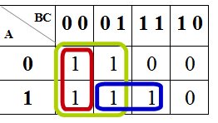
Definiții
Literal: variabilă sau forma negată a variabilei
Implicant: este un grup ce se poate încercui într-o diagrama Karnaugh, un termen (chiar un minterm) care face parte din funcție logică
Implicanţi prim: scoaterea unui literal din implicant, grupul rezultat nu mai acopera doar valori de 1, ci conţine şi valori de 0
Acoperire: o acoprire a unei funcții booleane este o multime de implicanți care conține toți termenii a funcției
Acoperire minimă: acoperire
cu număr minim de implicanți

Slide 10
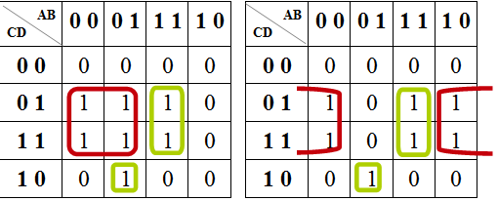
Metode grafice (diagrame Karnaugh)
Valorile în diagramele Karnaugh aşa sunt plasate, încât două poziţii diferă doar într-un singur bit
Factorizarea mintermilor este mai uşor:
  ABC + ABC = AC(B+B)

Slide 11
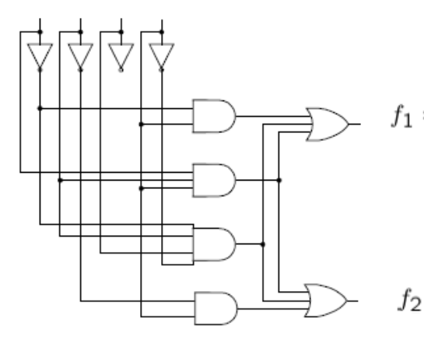
Metode grafice (diagrame Karnaugh)
Minimizarea grafică a funcţiilor cu mai multe ieşiri:
  se caută minimizarea unei perechi de funcţii logice:
    Y₁ = A * D + B * D + A * B * C
    Y₂ = A * D + B * D + A * B * C * D.
  Realizările individuale costă 29 de unităţi:
    Y₁ costă 1 poartă SAU, 3 porţi ŞI şi 14 fire de legătură
    Y₂ costă 1 poartă SAU, 3 porţi ŞI şi 11 fire de legătură

Slide 12
Metode grafice (diagrame Karnaugh)
Minimizarea grafică a funcţiilor cu mai multe ieşiri:
  Indetificarea părţilor comune a celor două funcţii
    Y₁ = A * D + A * B * D + A * B * C * D
    Y₂ = A * D + A * B * D + A * B * C * D
  implementarea comună a funcţiilor necesită doar 2 porţi SAU, 4 porţi ŞI şi 17 fire, per total costul fiind 23

Slide 13
Metoda Quine – McCluskey
Minimizarea prin această metodă presupune parcurgerea paşilor următoare:
  ordonarea mintermilor
  determinarea implicaţilor primi
  determinarea tabelului de acoperire a funcţiei.
  calculul formal de determinare a tuturor soluţiilor funcţiei
Exemplu
  F(A,B,C,D,E) = {1,3,5,7,8,11,12,17,19,21,23,24,28}

Slide 14
Metoda Quine – McCluskey
Exemplu
  Ordonarea termenilor
1. | ponderea
1 | 1
8
3 | 2
5
12
17
24
7 | 3
11
19
21
28
23 | 4

Slide 15
Metoda Quine – McCluskey
Exemplu
  determinarea implicaţilor primi
    sunt comparate implicanţii care figurează în grupuri consecutive
    toate elementele grupului cu pondere mai mică sunt comparate cu toate elementele grupului cu pondere mai mare
1. | 2.
1✓ | 1,3 (2)
8
3✓
5
12
17
24
7
11
19
21
28
23

Slide 16
Metoda Quine – McCluskey
Exemplu
  determinarea implicaţilor primi
    condiţiile de unificare a doi implicanţi:
      diferenţa ponderilor este 1;
      diferenţa valorilor decimale ale implicanţilor este egală cu o putere a lui 2 (adică 1, 2, 4, 8, 16, etc);
      valoarea decimala a mintermului cu pondere mai mare trebuie sa fie mai mare;
      toate aceste condiţii trebui să se indeplinească în aceeaşi moment.
1. | 2.
1✓ | 1,3 (2)
8
3✓
5
12
17
24
7
11
19
21
28
23

Slide 17
Metoda Quine – McCluskey
1. | 2.
1✓ | 1,3 (2)
8✓ | 1,5 (4)
3✓ | 1, 17 (16)
5✓ | 8, 12 (4)
12✓ | 8, 24 (16)
17✓ | 3, 7 (4)
24✓ | 3, 11 (8)
7✓ | 3, 19 (16)
11✓ | 5, 7 (2)
19✓ | 5, 21 (16)
21✓ | 12,28 (16)
28✓ | 17, 19 (2)
23✓ | 17, 21 (4)
 | 24, 28 (4)
 | 7, 23 (16)
 | 19, 23 (4)
 | 21,23 (2)
Exemplu
  determinarea implicaţilor primi

Slide 18
Metoda Quine – McCluskey
1. | 2. | 3.
1✓ | 1,3 (2)✓ | 1,3,5,7 (2,4)
8✓ | 1,5 (4)✓ | 1,3,17,19 (2,16)
3✓ | 1, 17 (16)✓ | 1,5,17,21 (4,16)
5✓ | 8, 12 (4)✓ | 8,12,24,28 (4,16)
12✓ | 8, 24 (16)✓ | 3,7,19,23 (4,16)
17✓ | 3, 7 (4)✓ | 5,7,21,23 (2,16)
24✓ | 3, 11 (8) (a) | 17,19,21,23 (2,4)
7✓ | 3, 19 (16)✓
11✓ | 5, 7 (2)✓
19✓ | 5, 21 (16)✓
21✓ | 12,28 (16)✓
28✓ | 17, 19 (2)✓
23✓ | 17, 21 (4)✓
 | 24, 28 (4)✓
 | 7, 23 (16)✓
 | 19, 23 (4)✓
 | 21,23 (2)✓
Exemplu
  determinarea implicaţilor primi

Slide 19
Metoda Quine – McCluskey
1. | 2. | 3. | 4.
1✓ | 1,3 (2)✓ | 1,3,5,7 (2,4)✓ | 1,3,5,7,17,19,21,23 (2,4,16). (c)
8✓ | 1,5 (4)✓ | 1,3,17,19 (2,16)✓
3✓ | 1, 17 (16)✓ | 1,5,17,21 (4,16)✓
5✓ | 8, 12 (4)✓ | 8,12,24,28 (4,16) (b)
12✓ | 8, 24 (16)✓ | 3,7,19,23 (4,16)✓
17✓ | 3, 7 (4)✓ | 5,7,21,23 (2,16)✓
24✓ | 3, 11 (8) (a) | 17,19,21,23 (2,4)✓
7✓ | 3, 19 (16)✓
11✓ | 5, 7 (4)✓
19✓ | 5, 21 (16)✓
21✓ | 12,28 (16)✓
28✓ | 17, 19 (2)✓
23✓ | 17, 21 (4)✓
 | 24, 28 (4)✓
 | 7, 23 (16)✓
 | 19, 23 (4)✓
 | 21,23 (2)✓
Exemplu
  determinarea implicaţilor primi

Slide 20
Metoda Quine – McCluskey
Exemplu
  Determinarea unei acoperiri
  Pe prima coloană se scriu implicanţii găsiți, iar pe prima linie termenii funcţiei.
  Pentru fiecare implicant prim se notează în tabel (matricea de incidenta) care sunt termenii acoperiţi de el.
 | 1 | 3 | 5 | 7 | 8 | 11 | 12 | 17 | 19 | 21 | 23 | 24 | 28
a |  | x |  |  |  | x
b |  |  |  |  | x |  | x |  |  |  |  | x | x
c | x | x | x | x |  |  |  | x | x | x | x

Slide 21
Metoda Quine – McCluskey
Exemplu
  Determinarea unei acoperiri
  Se poate construi o funcţie complementară X pentru a determina implicanţilor necesari:
  X = (c) ( a + c ) ( c ) ( c ) ( b ) ( a ) ( b ) ( c ) ( c ) ( c ) ( c ) ( b ) ( b )
  X = a b c
 | 1 | 3 | 5 | 7 | 8 | 11 | 12 | 17 | 19 | 21 | 23 | 24 | 28
a |  | x |  |  |  | x
b |  |  |  |  | x |  | x |  |  |  |  | x | x
c | x | x | x | x |  |  |  | x | x | x | x

Slide 22
Metoda Quine – McCluskey
Exemplu
  Transcierea implicanţilor în variabilele funcţiei
  Primul implicant a 3,11 (8).
    Se scrie un minterm în formă disjunctivă 3 este ABCDE
    Diferenţa calculată încă la gruparea mintermilor, arată care dintre variabilă a funcţiei se şterge: diferenţa fiind 8, se şterge variabila cu ponderea 8, adică variabila B
    Se obţine expresia implicantului: ACDE.
  Al doilea implicant 8,12,24,28 (4,16)
    se scrie echivalentul mintermului 8: ABCDE.
    se şterg variabilele cu ponderea 4 şi 16: BDE.
  A treilea implicant cu expresia 1,3,5,7,17,19,21,23 (2,4,16) va fi egal cu BE.

Slide 23
Metoda Quine – McCluskey
Exemplu
  Rezultatul este: F = ABCDE + BDE + BE.
Metoda Quine-McCluskey se poate utiliza si cu termeni nedeterminati
  In prima faza de cautare a implicantilor primi termenii nedeterminati sunt incluse in cautare (sunt considerate termeni obisnuiti)
  In a doua faza de determinare a acoperiiri in matricea de incidenta lipsesc coloanele termenilor nedeterminati

Slide 24
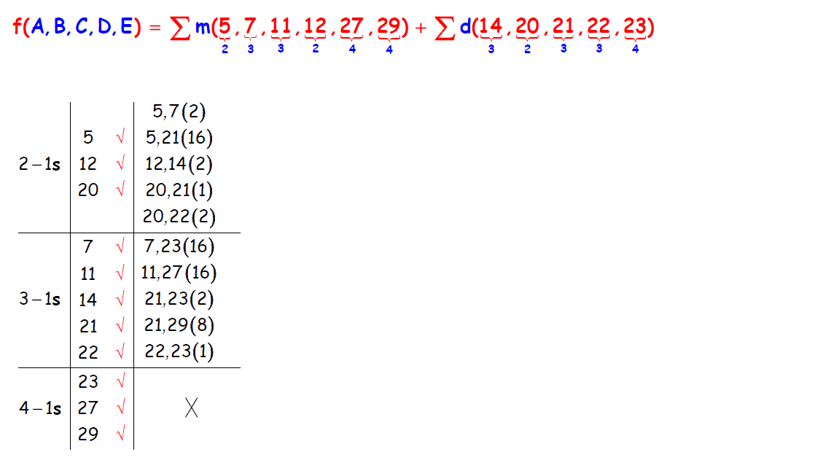
Metoda Quine – McCluskey
Metoda Quine-McCluskey cu termeni nedeterminati

Slide 25
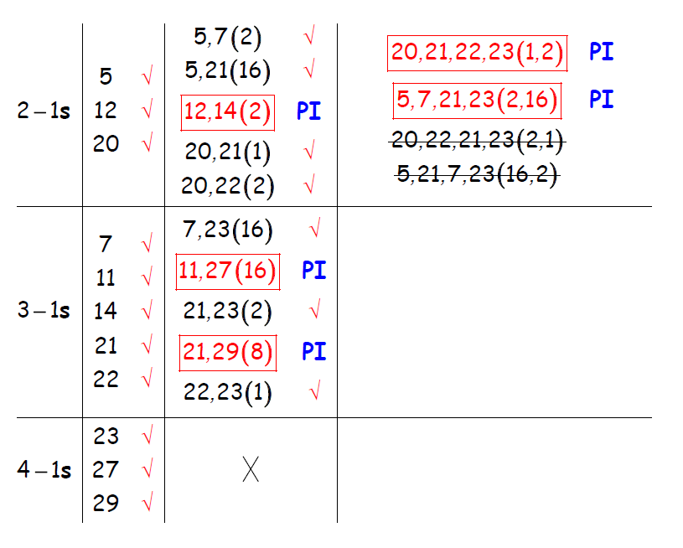
Metoda Quine – McCluskey
Metoda Quine-McCluskey cu termeni nedeterminati

Slide 26
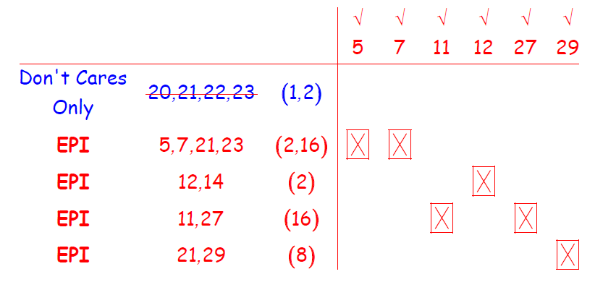
Metoda Quine – McCluskey
Metoda Quine-McCluskey cu termeni nedeterminati

Slide 27
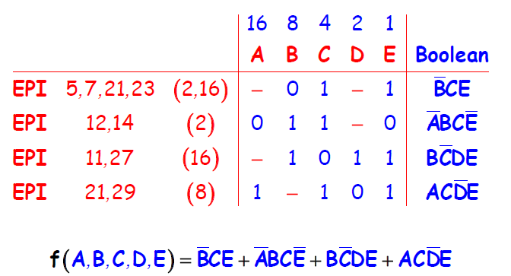
Metoda Quine – McCluskey
Metoda Quine-McCluskey cu termeni nedeterminati

Slide 28
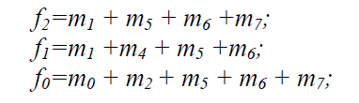
Metoda Quine – McCluskey
Utilizarea metodei in cazul minimizarii functiilor logice cu multiple iesiri
  Se considerǎ funcţia

Slide 29
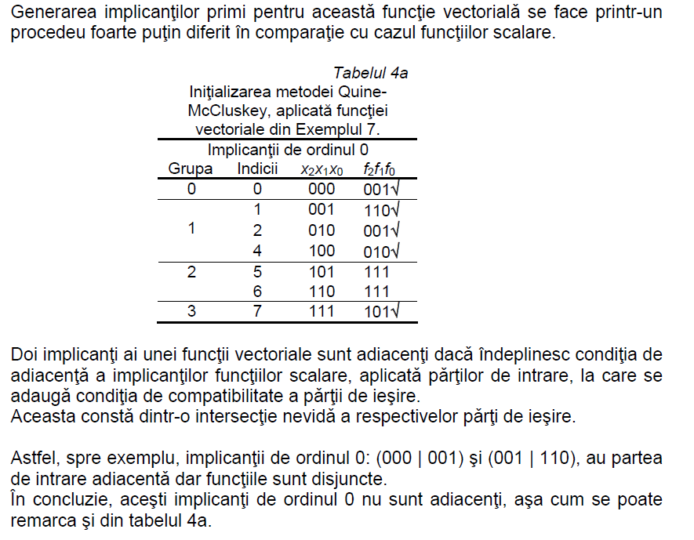
Metoda Quine – McCluskey

Slide 30
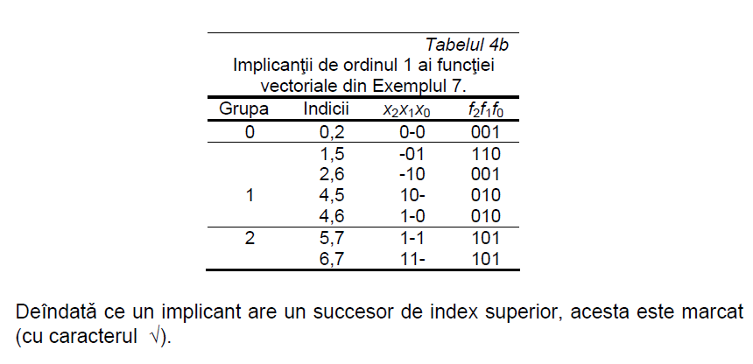
Metoda Quine – McCluskey

Slide 31
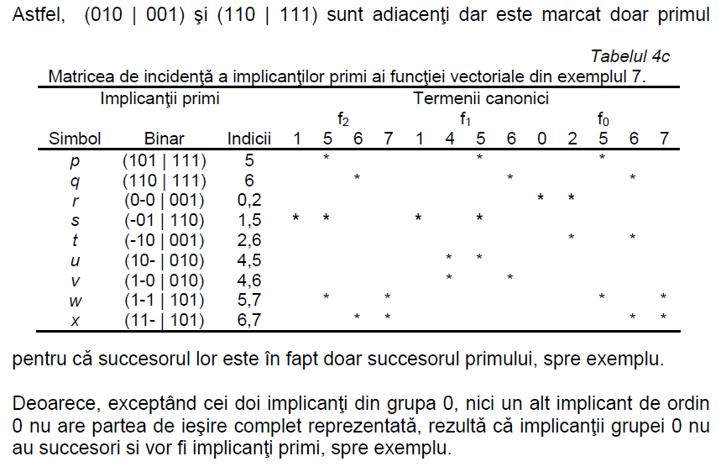
Metoda Quine – McCluskey

Slide 32
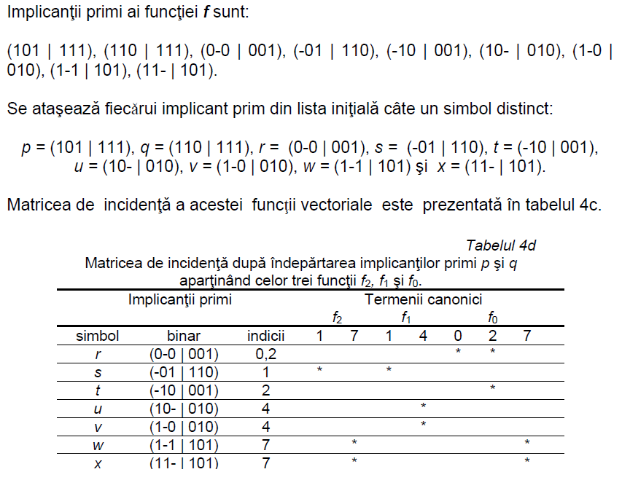
Metoda Quine – McCluskey

Slide 33
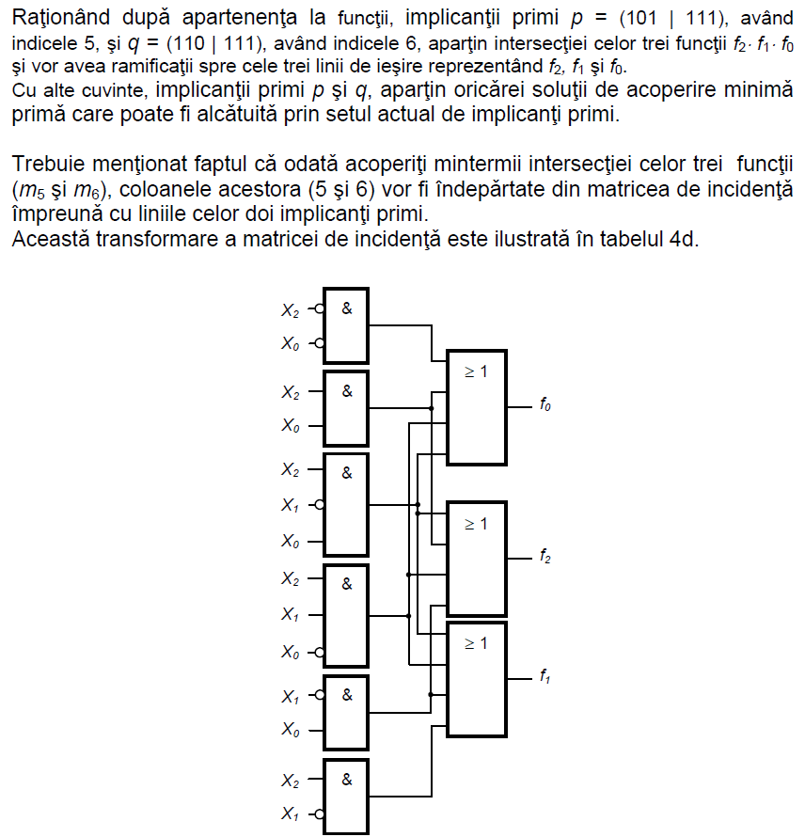
Metoda Quine – McCluskey

Slide 34
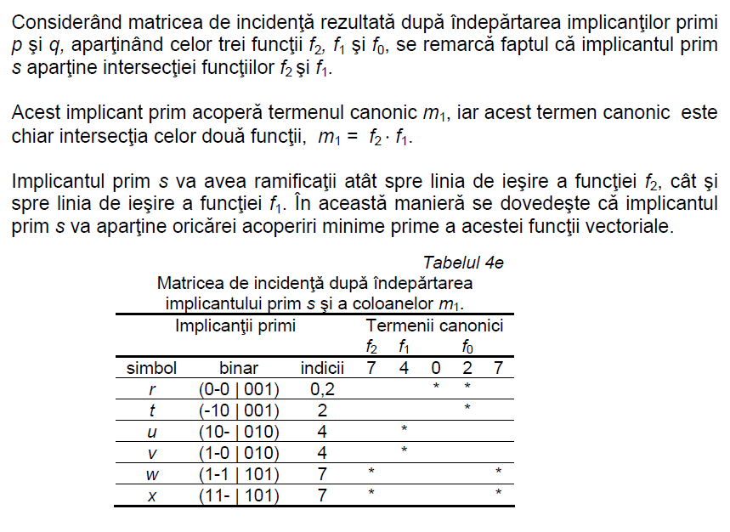
Metoda Quine – McCluskey

Slide 35
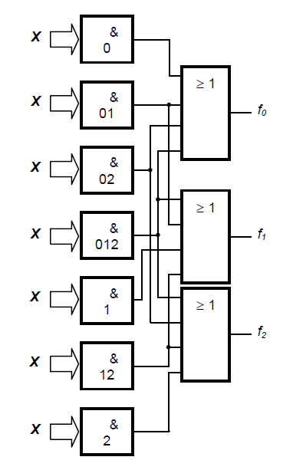
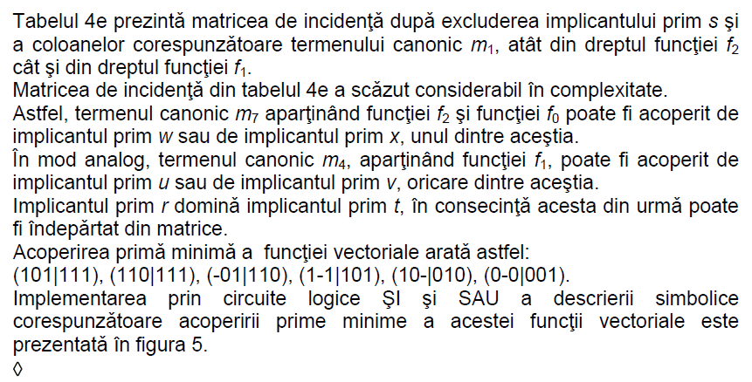
Metoda Quine – McCluskey

Slide 36
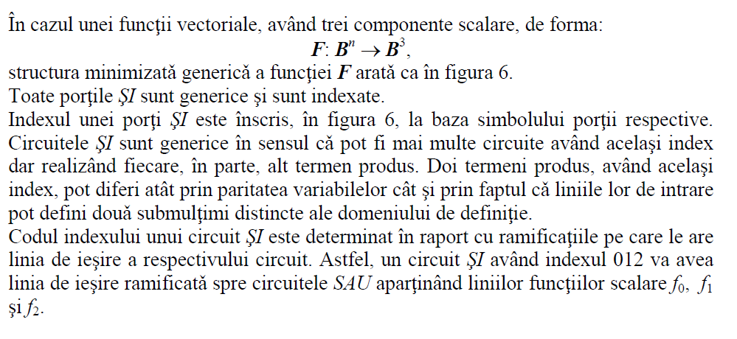
Metoda Quine – McCluskey

Slide 37
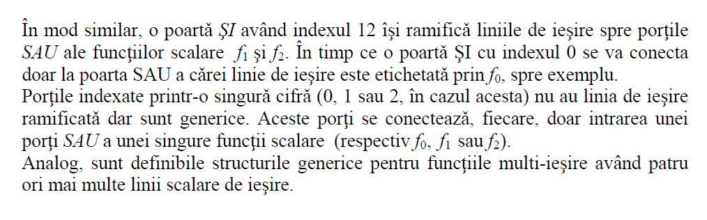
Metoda Quine – McCluskey

Slide 38
Minimizare euristică
În cazul circuitelor reale, mărimea de ordin a numărul variabilelor de intrare a unei funcţii booleene poate să ajungă la un ordin de 1000 sau și mai mare.
Minimizarea euristică nu caută o acoperire minimă, ci o acoperire destul de bună.
Minimizarea funcţiilor se face iterativ, prin aplicarea operatorilor de expandare, neredundanţă şi reducere

Slide 39
Minimizare euristică
Exemplu
Se proneşte de la o acoperire oarecare, poate fi şi definiţia funcţiei
 | 00 | 01 | 11 | 10 |  | abcd | F | implicant
00 | 1 | 1 |  |  |  | 0-0- | 1 | a
01 | 1 | 1 | 1 | 1 |  | 0-10 | 1 | b
11 |  |  | 1 | 1 |  | 1001 | 1 | c
10 | 1 | 1 | 1 | 1 |  | 1101 | 1 | d
 |  |  |  |  |  | 1-1- | 1 | e

Slide 40
Minimizare euristică
Exemplu
  Expandare, acest operator calculează o acoperire primă şi minimală în raport cu conţinerea într-un singur implicant. Implicanţii care formează acoperirea sunt procesaţi rând pe rând. Fiecare implicant care nu este prim este expandat într- un implicant prim, adică este înlocuit printr-un implicant prim care-l conţine. Consecutiv, toţi implicanţii din acoperire (cei încă ne-procesaţi) care sunt conţinuţi în acest implicant prim sunt îndepărtaţi.

Slide 41
Minimizare euristică
Exemplu
După expandare
 | 00 | 01 | 11 | 10 |  | abcd | F | implicant
00 | 1 | 1 |  |  |  | 0-0- | 1 | a
01 | 1 | 1 | 1 | 1 |  | --10 | 1 | b
11 |  |  | 1 | 1 |  | --01 | 1 | c
10 | 1 | 1 | 1 | 1 |  | 1-0- | 1 | d
 |  |  |  |  |  | 1-1- | 1 | e

Slide 42
Minimizare euristică
Minimizare euristică
  Exemplu
    iredundant, are drept acţiune calculul unei acoperiri iredundante. Operatorul alege un subset al implicanţilor astfel încât nici un implicant al acestui subset nu este acoperit de ceilalţi implicanţi din subset.

Slide 43
Minimizare euristică
Exemplu
După iredundant
 | 00 | 01 | 11 | 10 |  | abcd | F | implicant
00 | 1 | 1 |  |  |  | 0-0- | 1 | a
01 | 1 | 1 | 1 | 1 |  | --10 | 1 | b
11 |  |  | 1 | 1 |  | --01 | 1 | c
10 | 1 | 1 | 1 | 1 |  | 1-0- | 1 | d
 |  |  |  |  |  | 1-1- | 1 | e

Slide 44
Minimizare euristică
Minimizare euristică
  Exemplu
    Reduce, este un operator care realizează transformarea unei acoperiri oarecare, într-o acoperire ne-primă dar de aceeaşi cardinalitate cu cea iniţială. Implicanţii sunt procesaţi unul câte unul. Acest operator încearcă să înlocuiască fiecare implicant printr-un altul care este conţinut în acesta, cu condiţia că implicanţii reduşi împreună cu cei rămaşi continuă să acopere funcţia.

Slide 45
Minimizare euristică
Exemplu
După reducere
 | 00 | 01 | 11 | 10 |  | abcd | F | implicant
00 | 1 | 1 |  |  |  | 0-0- | 1 | a
01 | 1 | 1 | 1 | 1 |  | 0-10 | 1 | b
11 |  |  | 1 | 1 |  | --01 | 1 | c
10 | 1 | 1 | 1 | 1 |  | 1-01 | 1 | d
 |  |  |  |  |  | 1-1- | 1 | e

Slide 46
Minimizare euristică
Exemplu
Încă o operaţie de expandare
 | 00 | 01 | 11 | 10 |  | abcd | F | implicant
00 | 1 | 1 |  |  |  | 0-0- | 1 | a
01 | 1 | 1 | 1 | 1 |  | --10 | 1 | b
11 |  |  | 1 | 1 |  | --01 | 1 | c
10 | 1 | 1 | 1 | 1 |  | 1--1 | 1 | d
 |  |  |  |  |  | 1-1- | 1 | e

Slide 47
Minimizare euristică
Exemplu
Încă o operaţie de iredundant
 | 00 | 01 | 11 | 10 |  | abcd | F | implicant
00 | 1 | 1 |  |  |  | 0-0- | 1 | a
01 | 1 | 1 | 1 | 1 |  | --10 | 1 | b
11 |  |  | 1 | 1 |  | --01 | 1 | c
10 | 1 | 1 | 1 | 1 |  | 1--1 | 1 | d
 |  |  |  |  |  | 1-1- | 1 | e

Slide 48
Unelte pentru minimizarea funțiilor

Slide 49
Espresso
Programul original Espresso este disponibil ca cod sursă C de la site-ul web al Universității din California, Berkeley.
Algoritmul espresso consta in 3 pasi de baza:
  Expandare
  Iredundant
  Reducere

Slide 50

Espresso
Exemplul 1
  Explicatia fisierului:
    # comentariu
    .i 4 # (variabile de intrare)
    .o 1 # (varuabile de iesire)
    .ilb A B C D # (Numele variabilelor de intrare)
    .ob F # (Numele variabilei de iesire)
    0 0 0 0 0 # (tabelul de adevar, 4 intrari, o iesire)
    .e # (Marcheaza sfarsitul fisierului)

Slide 51

Espresso
Exemplul 1
  Rezultat
    .p 2 (Indica faptul ca sunt doi termini in expresia de iesire)
    100- 1 ( termenul este AB'C'. notatie: B' este B negat,
    011- 1 ( termenul este A'BC)
    Expresia logica este F = AB'C' + A'BC.

Slide 52


Espresso
Exemplul 2
Rezultat

Slide 53


Espresso
Exemplul 3
  f(a,b,c,d) = {4 ,5 ,6 ,8 9 ,0 ,13} , având următorii termeni canonici neprecizaţi: {0, 7,15}.
Rezultat
f(a,b,c,d) = ac’d + ab’d’ + a’b.

Slide 54


Espresso
Exemplul 4
Rezultat
a = x4x2’x1 + x2x1 + x4’x1’ + x8 + x4x2x1’
b = x4’x1 + x2’x1’ + x2x1 + x4’x1’
c = x4’x1 + x4x2’x1 + x2’x1’ + x2x1 + x4x2x1’
d = x4’x2 + x4x2’x1 + x4’x1’ + x4x2x1’
e = x4’x1’ + x4x2x1’
f = x4x2’x1 + x2’x1’ + x8 + x4x2x1’
g = x4x2’ + x4’x2 + x8 + + x4x2x1’

